Slide 1
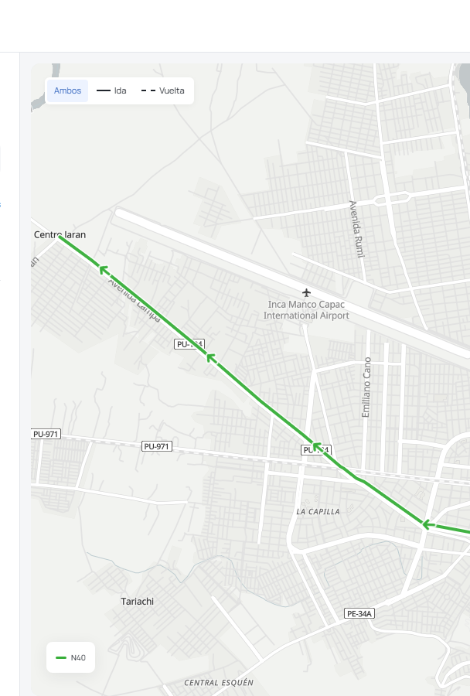

PURIY
Plataforma Inteligente para la Optimización de Rutas de Transporte Urbano
Propuesta para mejorar cómo se planifican y se usan las rutas de Juliaca
Desafío 2 · Equipo ASEDIC · Juliaca
Notes:
PARA EXPLICAR: “Puriy tiene dos usuarios. Ayuda a una persona a elegir un recorrido y ayuda a quienes planifican a comprobar si un cambio de ruta o frecuencia mejora el servicio”.
GUÍA: esta versión explica el proyecto con calma. Para el pitch de cinco minutos de las bases se recomienda 1, 3, 5, 10, 11, 15, 17, 19, 20 y 22.
REFERENCIA [1]: C:/Users/ivang/Downloads/BASES_IDEATÓN POR EL TRANSPORTE URBANO_ JULIACA (1).pdf

Slide 2
Una pregunta cotidiana para alguien que visita Juliaca
02
CASO PARA ENTENDER EL PROBLEMA
Una persona llega a Juliaca por primera vez y necesita llegar a un lugar de la ciudad.
No conoce las rutas de transporte público. Ve pasar varios micros, pero no sabe cuál tomar, dónde abordarlo, cuánto le costará, cuánto demorará ni cuál lo dejará más cerca de su destino.
Además, puede terminar tomando un taxi y gastando más de lo necesario, simplemente por no conocer la ciudad.
Para el pasajero
Para la ciudad
Moverse por Juliaca sin necesidad de conocer previamente las rutas de transporte.
Hacer que el transporte público sea más accesible, comprensible y fácil de utilizar.
PURIY · ASEDIC · JULIACA
Notes:
PARA EXPLICAR: cuenta este caso como una situación posible, no como una encuesta real. Pide al público imaginar que tiene dos opciones de micro y ninguna ficha confiable de recorrido o espera.
IDEA CLAVE: el problema del usuario y el de la municipalidad están conectados. Sin datos revisados, cuesta orientar a la persona y también mejorar el servicio.

Slide 3
Por qué importa mejorar el transporte
03
Más de 800 mil
62,3 %
viajes diarios en el ámbito estudiado por el PMUS
de los viajes en transporte público convencional, según la nota municipal
El movimiento aumenta alrededor de las 07:00. Por eso una ruta debe evaluarse también por día y hora, no solo por su trazo en el mapa.
Referencia [4]: notas oficiales del MTC y de la Municipalidad sobre el diagnóstico PMUS.
PURIY · ASEDIC · JULIACA
Notes:
PARA EXPLICAR: “La escala del problema es grande: las notas oficiales hablan de más de 800 mil viajes diarios en el ámbito Juliaca, San Miguel y Caracoto. La Municipalidad indica que 62,3 % de los viajes se hacen en transporte público convencional”.
SI PREGUNTAN: son cifras de contexto metropolitano, no viajes asignados a cada manzana. El MTC expresa el 62,3 % con otra formulación; para cálculos técnicos hay que pedir el denominador del estudio.
REFERENCIA [4]: https://www.gob.pe/institucion/mtc/noticias/1410015-promovilidad-culmina-diagnostico-de-movilidad-de-juliaca-como-parte-de-la-formulacion-del-pmus | https://www.gob.pe/institucion/munisanroman/noticias/1410103-culminamos-el-diagnostico-del-plan-de-movilidad-urbana-sostenible-pmus-en-juliaca-que-registra-mas-de-800-mil-viajes-diarios

Slide 4
Los datos necesarios están separados
04
Dónde viven
Censo por manzana
Dónde viajan
Mercados, colegios, salud y empleo
Cómo se mueven
Rutas, paraderos, flota y frecuencia
Qué pasa en la calle
Congestión, ferias, obras y semáforos
Puriy propone reunirlos con fuente y nivel de verificación antes de recomendar un cambio.
PURIY · ASEDIC · JULIACA
Notes:
PARA EXPLICAR: recorre las cuatro filas como si fueran piezas de un mismo viaje. Si solo conocemos la vivienda, no sabemos a qué mercado o colegio van las personas. Si solo conocemos el recorrido, no sabemos si la frecuencia sirve en hora punta.
EJEMPLO: una línea puede pasar cerca de una manzana densa, pero si llega al mercado cuando ya cerró, la conexión no resuelve ese viaje.
REFERENCIAS: [2] censo, [3] PDU, [4] PMUS, [5] prototipo Puriy.

Slide 5
La pregunta que guía Puriy
05
¿Cómo diseñar y evaluar rutas que acerquen a las personas a sus destinos sin exigir una flota imposible de operar?
OBJETIVO
Comparar el recorrido actual con una alternativa usando acceso, tiempo de viaje, frecuencia, capacidad y costo.
La propuesta termina en una prueba medible con pasajeros, transportistas y municipalidad.
PURIY · ASEDIC · JULIACA
Notes:
PARA EXPLICAR: no prometas que un algoritmo conoce “la ruta perfecta”. Explica que el proyecto compara opciones reales y muestra sus consecuencias.
EJEMPLO: si un desvío acerca la línea a un colegio, hay que comprobar cuánto alarga el ciclo y si la misma flota puede mantener el intervalo.
REFERENCIA [5]: E:/PROYECTO JULIACA/docs/LABORATORIO_MOVILIDAD.md

Slide 6
Qué aporta cada fuente
06
Censo y cartografía INEI
[2]
Ubican viviendas y habitantes por manzana. Sirven para estudiar cobertura residencial.
Diagnóstico PDU
[3]
Describe líneas, flota, vías y destinos. Es el punto de partida para verificar la red.
Notas oficiales del PMUS
[4]
Muestran el tamaño y los motivos de los viajes a escala de Juliaca, San Miguel y Caracoto.
PURIY · ASEDIC · JULIACA
Notes:
PARA EXPLICAR: “Cada fuente responde una pregunta distinta”. El Censo dice dónde se registra población residencial. El PDU describe la oferta y lugares de interés. El PMUS da contexto de viajes del área metropolitana.
SI PREGUNTAN: la población censal no es la demanda de la micro; el PDU es un documento de consulta pública y sus rutas requieren verificación; las notas PMUS no entregan la matriz origen-destino.
REFERENCIAS: [2] E:/PROYECTO JULIACA/web/public/data/manzanas-puntos.geojson; [3] E:/TEST MCP/juliaca-censos/PDU_Juliaca_2026-2035_Diagnostico.pdf; [4] https://www.gob.pe/institucion/mtc/noticias/1410015-promovilidad-culmina-diagnostico-de-movilidad-de-juliaca-como-parte-de-la-formulacion-del-pmus

Slide 7
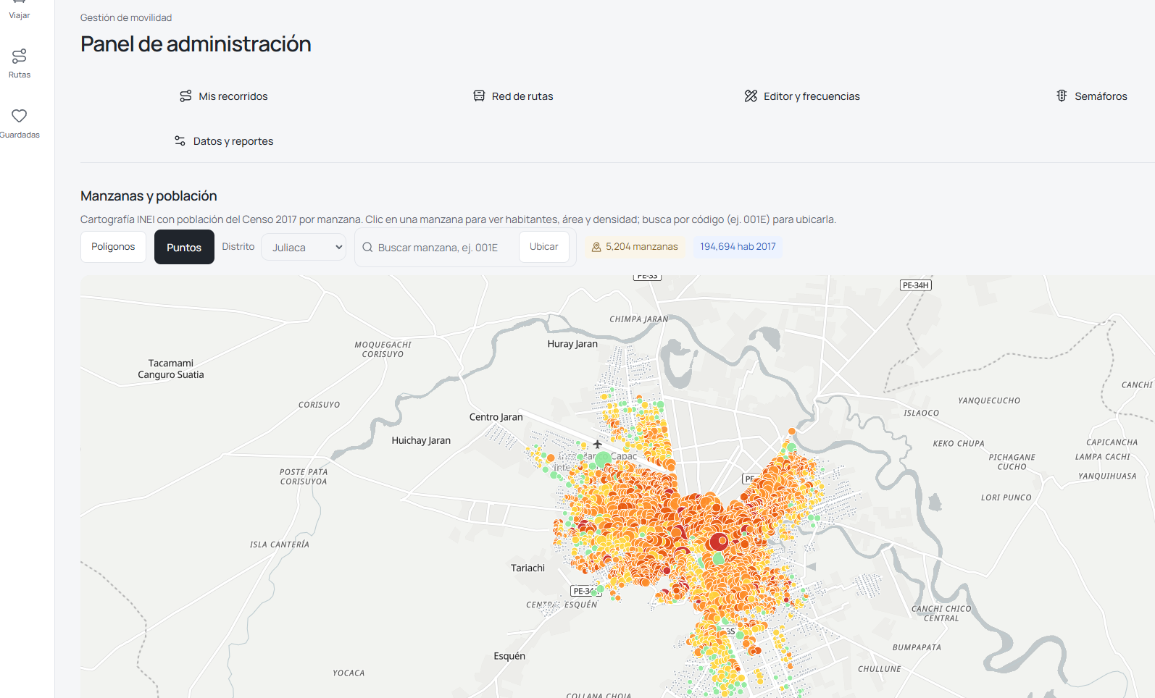
Qué nos muestra el mapa de manzanas
07
5.204
manzanas en el filtro Juliaca
Cada punto permite ver habitantes y densidad. Así se reconocen zonas residenciales que conviene estudiar primero.
Una manzana densa no equivale a una parada llena: los viajes deben medirse.
Referencia [2]: INEI, cartografía y Censo 2017; cruce mostrado en Puriy.
PURIY · ASEDIC · JULIACA
Notes:
PARA EXPLICAR: señala el mapa. “Estos colores ayudan a ver dónde se concentra población registrada. Después debemos contrastarlo con paradas y destinos”. No leas todos los números.
SI PREGUNTAN: 5.204 corresponde al filtro Juliaca de la aplicación. Son datos asociados al Censo 2017 y la geometría actual. Las manzanas sin población asociada son datos desconocidos, no cero habitantes.
REFERENCIA [2]: cartografía WFS geoespacial.inei.gob.pe y Censo 2017 REDATAM, procesados en E:/PROYECTO JULIACA/web/public/data/manzanas-puntos.geojson

Slide 8
El PDU describe una red, pero falta comprobarla en la calle
08
40 líneas
1.963
registradas en el inventario del PDU
vehículos en el total impreso del documento
Esto permite iniciar un catálogo. Para orientar un viaje hacen falta el trazo vigente, los puntos de abordaje y el intervalo por hora de cada línea.
La suma de las filas de flota da 1.969; Puriy conserva esa diferencia pendiente de conciliación.
Referencia [3]: PDU de Juliaca, diagnóstico, pp. 177–179.
PURIY · ASEDIC · JULIACA
Notes:
PARA EXPLICAR: “El PDU nos dice que hay 40 líneas registradas, pero el nombre de una línea no nos dice exactamente por dónde pasa hoy ni cada cuánto”. La plataforma usa el inventario como catálogo inicial.
SI PREGUNTAN POR LA FLOTA: la tabla 95 imprime 1.963 unidades; al sumar las filas se obtiene 1.969. La diferencia de seis no se corrige inventando un dato. Tampoco es la flota que circula a la vez.
REFERENCIA [3]: E:/TEST MCP/juliaca-censos/PDU_Juliaca_2026-2035_Diagnostico.pdf, pp. 177–179; auditoría técnica E:/PROYECTO JULIACA/docs/AUDITORIA_PDU_MOVILIDAD.md

Slide 9
La ruta debe llegar a lugares, no solo cruzar barrios
09
EJEMPLO: UN VIAJE A UN MERCADO
Vivienda
Punto de abordaje
Entrada del mercado
Para evaluar ese viaje, Puriy necesita saber dónde está la entrada, cuándo abre y si la ruta llega en el sentido correcto.
La misma lógica sirve para colegios, centros de salud y universidades. El PDU ayuda a elegir lugares que deben comprobarse.
Referencia [3]: PDU de Juliaca, diagnóstico, pp. 133 y 184–185.
PURIY · ASEDIC · JULIACA
Notes:
PARA EXPLICAR: cuenta un caso simple. “Una micro puede bordear un mercado y aun así dejar a la persona lejos de la entrada. Además, llegar después del cierre no es una buena conexión”.
SI PREGUNTAN: el PDU lista atractores comerciales y servicios, pero no cuántas personas visitan cada entrada por hora. La matrícula escolar que aparece en el PDU es agregada; no sirve para ordenar colegios individuales.
REFERENCIA [3]: E:/TEST MCP/juliaca-censos/PDU_Juliaca_2026-2035_Diagnostico.pdf, pp. 133 y 184–185.

Slide 10
Cómo trabaja Puriy
10
1
Reúne
Población, rutas y destinos con su fuente.
2
Ubica
Comprueba qué manzanas llegan a un abordaje.
3
Compara
Calcula tiempo, flota, capacidad y costo de dos opciones.
4
Verifica
Lleva la mejor candidata a revisión y medición de campo.
PURIY · ASEDIC · JULIACA
Notes:
PARA EXPLICAR: explica el ciclo en voz alta con verbos, sin leer todas las líneas. Los tres primeros pasos describen el trabajo técnico disponible en el laboratorio; el cuarto es la validación necesaria antes de cambiar el servicio.
EJEMPLO: “Si modificamos una ruta para acercarla a una zona residencial, Puriy muestra quién gana acceso y si harán falta más micros. Luego se comprueba en la calle”.
REFERENCIA [5]: E:/PROYECTO JULIACA/docs/LABORATORIO_MOVILIDAD.md

Slide 11
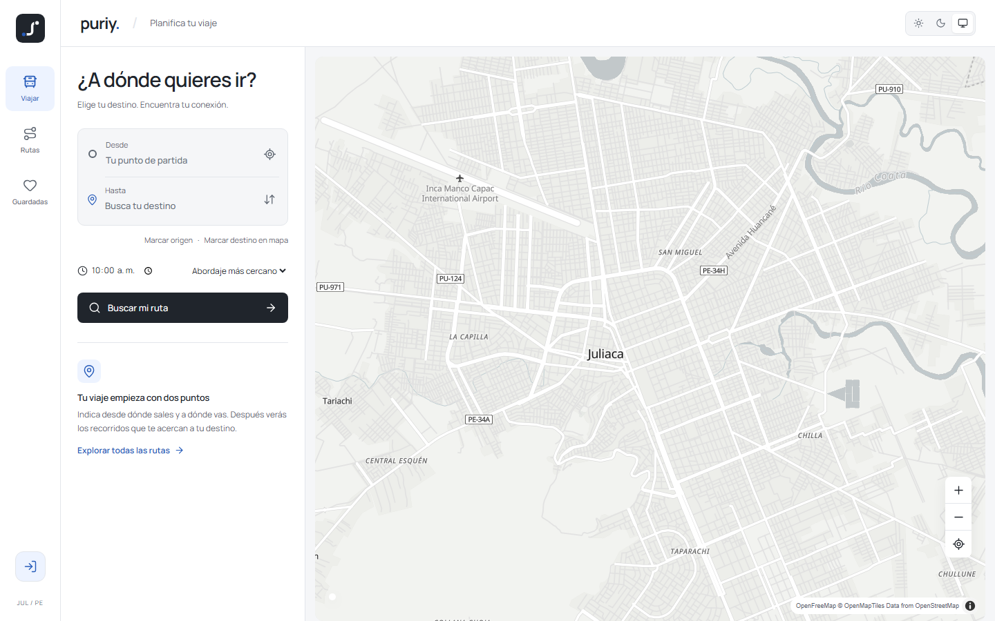
Lo que ve la persona que quiere viajar
11
EN PANTALLA
Origen y destino
Hora de salida
Preferencia de viaje
El objetivo es mostrar recorridos entendibles y el tiempo completo, incluida la caminata.
Referencia [5]: interfaz pública de Puriy.
PURIY · ASEDIC · JULIACA
Notes:
PARA EXPLICAR: señala la pantalla y cuenta lo que hace una persona: marca desde dónde sale, a dónde va y cuándo desea viajar. Después espera una opción que pueda entender, no solo una línea pintada.
SI PREGUNTAN: la recomendación pública depende de rutas y abordajes verificados. La captura muestra la interfaz, no una validación de tiempos reales en todas las líneas.
REFERENCIA [5]: proyecto local Puriy y E:/PROYECTO JULIACA/docs/LABORATORIO_MOVILIDAD.md

Slide 12
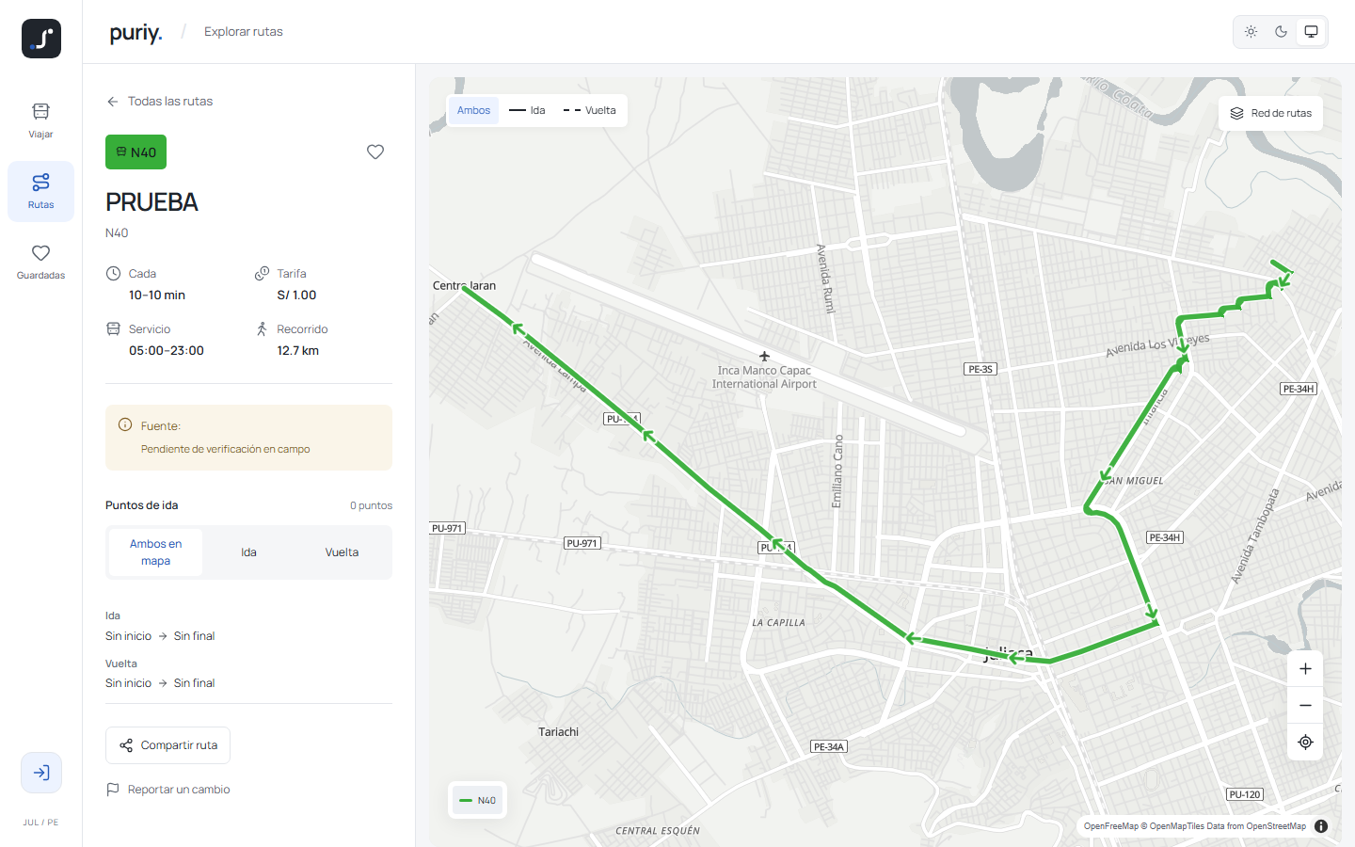
El mapa de rutas: lo que funciona hoy
12
LECTURA HONESTA DEL PROTOTIPO
La página muestra un recorrido de prueba con su trazo y ficha.
Todavía no hay una red pública de 40 líneas comprobadas ni paraderos verificados para esta ruta.
El siguiente paso es validar una línea con un operador y publicar sus datos revisados.
Referencia [5]: red pública del prototipo Puriy.
PURIY · ASEDIC · JULIACA
Notes:
PARA EXPLICAR: “La tecnología para dibujar y consultar una ruta existe. Pero queremos que el pasajero confíe en lo que ve: primero debemos confirmar el recorrido y los puntos de abordaje”.
SI PREGUNTAN POR LAS 40 LÍNEAS: son entradas documentadas en el PDU, no 40 rutas reales ya cargadas al mapa. La ficha N40 PRUEBA tiene 0 abordajes verificados.
REFERENCIAS: [3] E:/TEST MCP/juliaca-censos/PDU_Juliaca_2026-2035_Diagnostico.pdf, tabla 95; [5] E:/PROYECTO JULIACA/docs/LABORATORIO_MOVILIDAD.md

Slide 13
Por qué la micro más rápida puede no ser la mejor
13
DOS OPCIONES DE UN MISMO VIAJE
Ruta A
Ruta B
35 min
33 min
5 caminando + 7 esperando + 18 a bordo + 5 finales
8 caminando + 4 esperando + 15 a bordo + 6 finales
La ruta B exige caminar más, pero en este ejemplo llega antes porque reduce espera y tiempo dentro del vehículo.
Ejemplo de cálculo creado para explicar el método; no es una medición de Juliaca.
PURIY · ASEDIC · JULIACA
Notes:
PARA EXPLICAR: suma los cuatro tiempos con la mano o con el puntero. No leas cada cifra como una lista: pregunta primero cuál parece mejor y luego enseña el total.
SI PREGUNTAN: la espera igual a medio intervalo es una aproximación cuando el servicio es regular. Para recomendar de verdad se necesitan intervalos y tiempos observados.
REFERENCIA METODOLÓGICA [5]: E:/PROYECTO JULIACA/docs/LABORATORIO_MOVILIDAD.md

Slide 14
Qué compara el laboratorio de movilidad
14
Ruta actual
Ruta propuesta
Recorrido, abordajes, intervalo, flota y horarios de salida.
El mismo servicio con un cambio de trazado, paradas o frecuencia.
El resultado muestra tres preguntas:
¿Quién gana o pierde acceso? ¿Alcanza la flota? ¿Qué cambia en tiempo y costo?
Referencia [5]: laboratorio de movilidad implementado en Puriy.
PURIY · ASEDIC · JULIACA
Notes:
PARA EXPLICAR: “El municipio podría probar un cambio antes de llevarlo a la calle. La comparación obliga a mirar a los pasajeros que mejoran y a los que quedarían peor”.
EJEMPLO: una variante llega a un colegio, pero añade minutos al ciclo. Puriy muestra si la misma flota mantiene el intervalo o si la propuesta debe corregirse.
LÍMITE: el laboratorio compara una ruta base con una alternativa. No optimiza a la vez toda la red ni simula tráfico dinámico. REFERENCIA [5]: E:/PROYECTO JULIACA/docs/LABORATORIO_MOVILIDAD.md

Slide 15
Ejemplo: cuántos micros exige una frecuencia
15
VALORES PARA ENTENDER EL CÁLCULO
13 km de ida y vuelta a 15 km/h
son 52 minutos circulando; con 10 minutos de regulación, el ciclo dura 62 minutos.
Cada 8 min
para mantener ese intervalo se necesitan 8 vehículos: 62 ÷ 8, redondeado hacia arriba.
Ejemplo de cálculo. Método disponible en el laboratorio Puriy [5].
PURIY · ASEDIC · JULIACA
Notes:
PARA EXPLICAR: “Un micro vuelve al punto de partida después de 62 minutos. Si quiero que salga uno cada 8 minutos, debo tener ocho unidades listas para sostener el servicio”. Usa esta frase, no la fórmula completa.
SI PREGUNTAN: son cifras hipotéticas. El PDU no publica intervalos por línea; se deben medir flota activa, reserva, capacidad y ciclo real. Si faltan unidades, Puriy calcula un intervalo mayor.
REFERENCIA [5]: E:/PROYECTO JULIACA/docs/LABORATORIO_MOVILIDAD.md

Slide 16
La población ayuda a medir a quién llega una ruta
16
Manzana de ejemplo: 120 habitantes registrados
Si existe un camino peatonal de 300 m hasta un abordaje validado, esa población entra en la cobertura de 400 m elegida para el ensayo.
Si la única conexión real mide 700 m, no se cuenta en ese umbral. La aplicación debe mostrar ambas situaciones.
Ejemplo ilustrativo. Censo por manzana [2] y método de acceso de Puriy [5].
PURIY · ASEDIC · JULIACA
Notes:
PARA EXPLICAR: “El censo nos ayuda a preguntar a cuántos vecinos queda cerca un abordaje. El número 120 de esta lámina es inventado para mostrar el cálculo, no una manzana real”.
SI PREGUNTAN: 400 m es un parámetro que se debe probar con otros umbrales. Una línea recta del centro de la manzana a la parada no demuestra un camino caminable; se necesitan conexiones peatonales verificadas. Cobertura potencial no es número de pasajeros.
REFERENCIAS: [2] E:/PROYECTO JULIACA/web/public/data/manzanas-puntos.geojson; [5] E:/PROYECTO JULIACA/docs/LABORATORIO_MOVILIDAD.md

Slide 17
Cómo detectaría Puriy un tramo inusualmente lento
17
FUNCIÓN PARA LA ETAPA CON GPS VALIDADO
Velocidad habitual
Velocidad reciente
25 km/h
10 km/h
El tramo funciona al 40 % de su velocidad habitual.
Se compara el mismo tramo, día y hora. Antes de alertar, se necesitan varios vehículos y revisar obras, ferias o incidentes.
Ejemplo para explicar el método; no corresponde a una medición local.
PURIY · ASEDIC · JULIACA
Notes:
PARA EXPLICAR: “No compararíamos lunes en hora punta con domingo de madrugada. Primero aprendemos la velocidad normal de ese tramo para un día y hora parecidos; luego vemos si varios micros están mucho más lentos”.
SI PREGUNTAN: 25 y 10 km/h son un ejemplo inventado. Los 100 m por tramo son una propuesta a calibrar. Una caída de velocidad no prueba por sí sola congestión: podría ser una parada, obra o feria. Aún no hay un histórico GPS de operadores validado en Puriy.
REFERENCIA METODOLÓGICA [5]: E:/PROYECTO JULIACA/docs/LABORATORIO_MOVILIDAD.md

Slide 18
La ciudad no se mueve igual todos los días
18
Supongamos que una feria ocupa parte de una calle un domingo.
Puriy puede estudiar cómo cambia el ciclo de una línea y si un recorrido alternativo conserva acceso a los destinos.
Lo que ya existe
Lo que requiere piloto
calendario de afectaciones para comparar escenarios
medir tráfico y fases semafóricas antes de proponer cambios de señalización
Referencia [3]: PDU, ocupación temporal de vías; [5]: calendario de Puriy.
PURIY · ASEDIC · JULIACA
Notes:
PARA EXPLICAR: cuenta el caso de feria como supuesto, sin decir que una calle específica está cerrada hoy. “El domingo se puede necesitar otro plan de servicio; la plataforma permite comparar ese escenario”.
SI PREGUNTAN: el PDU documenta ocupación temporal de vías por día, pero hay que verificar tramos y horarios vigentes. Puriy no optimiza semáforos todavía; requiere aforos, fases y decisión municipal.
REFERENCIAS: [3] E:/TEST MCP/juliaca-censos/PDU_Juliaca_2026-2035_Diagnostico.pdf, pp. 192–195; [5] E:/PROYECTO JULIACA/docs/LABORATORIO_MOVILIDAD.md

Slide 19
Quién usaría Puriy y para qué
19
Pasajeros
Saber qué recorrido tomar y cuánto implica caminar y esperar.
Transportistas
Comprobar si la frecuencia solicitada cabe en su flota activa.
Municipalidad
Comparar cobertura y detectar zonas que pierden acceso antes de aprobar un cambio.
El beneficio se mide en un piloto: menos tiempo de viaje, mejor regularidad o mejor acceso. Todavía no se presenta como resultado logrado.
PURIY · ASEDIC · JULIACA
Notes:
PARA EXPLICAR: habla en tres voces. “Si soy pasajero, necesito claridad. Si opero una línea, necesito saber cuántas unidades requiere. Si planifico, necesito ver quién mejora y quién empeora”.
SI PREGUNTAN POR IMPACTO: por ahora son beneficios esperados. No se ha demostrado una reducción atribuible de congestión, espera o emisiones. Se medirá en el piloto.
REFERENCIA [5]: E:/PROYECTO JULIACA/docs/LABORATORIO_MOVILIDAD.md

Slide 20
Cómo demostrar que una mejora funciona
20
Antes
Piloto
medir el recorrido, la espera y los ascensos durante dos semanas comparables
probar durante tres a cuatro semanas con el operador y medir lo mismo
Se comparan el mismo sentido, día y hora. También se anota si algún barrio pierde acceso o si un corredor vecino empeora.
Diseño de evaluación propuesto por ASEDIC; indicadores definidos en Puriy [5].
PURIY · ASEDIC · JULIACA
Notes:
PARA EXPLICAR: “No diríamos que Puriy redujo el tráfico por ver una línea verde en un mapa. Medimos antes y después en días y horas comparables, y preguntamos quién ganó y quién perdió”.
SI PREGUNTAN: un corredor de control ayudaría a separar el efecto del piloto de cambios de clima, temporada u obras. El tiempo completo incluye caminata y espera, además del tiempo dentro del vehículo.
REFERENCIA METODOLÓGICA [5]: E:/PROYECTO JULIACA/docs/LABORATORIO_MOVILIDAD.md

Slide 21
Cómo pasaría de prototipo a servicio público
21
Hoy
Mapa, planificador y laboratorio para estudiar propuestas.
Primer corredor
Recorrido, abordajes, intervalos y GPS comprobados con un operador.
Ampliación
Más líneas verificadas y avisos al pasajero; después, análisis de toda la red.
Para operarlo hacen falta alojamiento web y base de datos, dominio, respaldo, soporte técnico y jornadas de medición.
PURIY · ASEDIC · JULIACA
Notes:
PARA EXPLICAR: “Primero queremos una línea bien comprobada. Con ese aprendizaje se podrán incorporar otras, sin publicar rutas que no hayan sido revisadas”.
SI PREGUNTAN POR COSTO: aún debe cotizarse según vehículos, corredor y acuerdos. Los rubros son servidor, base de datos, dominio, copias, personal técnico, trabajo de campo y GPS/conectividad si faltan.
REFERENCIA [5]: E:/PROYECTO JULIACA/docs/LABORATORIO_MOVILIDAD.md

Slide 22
Equipo ASEDIC y siguiente paso
22
Ivan Antony Mamani Guevara
Josue Isaac Coila Belizario
Franklin Diosdado Palomino Quispe
Lidera el desarrollo y coordina el piloto.
Consolida fuentes y diseña mediciones.
Expone la propuesta y comunica resultados.
Lo que proponemos acordar
Elegir un corredor, validar la información y medir un piloto con transportistas, municipio y pasajeros.
PURIY · ASEDIC · JULIACA
Notes:
PARA EXPLICAR: cierra con una petición concreta, no con una promesa genérica. “Pedimos trabajar en un corredor piloto con datos del operador y acompañamiento municipal para probar si la propuesta funciona”.
REPARTO SUGERIDO: Franklin abre y cierra; Ivan explica el prototipo y el método; Josue responde sobre fuentes, límites y medición. Los DNI se mantienen en el formulario, no en las diapositivas.
REFERENCIA [1]: C:/Users/ivang/Downloads/BASES_IDEATÓN POR EL TRANSPORTE URBANO_ JULIACA (1).pdf

Slide 23
Referencias para sustentar la exposición
23
[1]
Bases de la Ideatón por el Transporte Urbano de Juliaca
Desafío 2, pitch y criterios de evaluación.
[2]
INEI: cartografía WFS y Censo 2017 (REDATAM)
Población asociada a manzanas usada en Puriy.
[3]
Municipalidad e IMP: diagnóstico PDU Juliaca 2026–2035
Consulta municipal; red vial y transporte, pp. 162, 173–185 y 192–195.
[4]
MTC y Municipalidad: notas del diagnóstico PMUS
Publicaciones oficiales en gob.pe sobre viajes y modos.
[5]
Puriy: laboratorio y módulos del prototipo
Método de comparación y estado de funciones.
MATERIAL DE APOYO · ASEDIC
Notes:
REFERENCIAS COMPLETAS:
[1] C:/Users/ivang/Downloads/BASES_IDEATÓN POR EL TRANSPORTE URBANO_ JULIACA (1).pdf
[2] INEI, WFS geoespacial.inei.gob.pe y Censo 2017 REDATAM. Archivo derivado: E:/PROYECTO JULIACA/web/public/data/manzanas-puntos.geojson
[3] Diagnóstico PDU: E:/TEST MCP/juliaca-censos/PDU_Juliaca_2026-2035_Diagnostico.pdf; consulta pública: https://munisanroman.gob.pe/web/pdu-plan-de-desarrollo-urbano-juliaca/page/2/; auditoría de cifras: E:/PROYECTO JULIACA/docs/AUDITORIA_PDU_MOVILIDAD.md
[4] MTC: https://www.gob.pe/institucion/mtc/noticias/1410015-promovilidad-culmina-diagnostico-de-movilidad-de-juliaca-como-parte-de-la-formulacion-del-pmus; Municipalidad: https://www.gob.pe/institucion/munisanroman/noticias/1410103-culminamos-el-diagnostico-del-plan-de-movilidad-urbana-sostenible-pmus-en-juliaca-que-registra-mas-de-800-mil-viajes-diarios
[5] E:/PROYECTO JULIACA/docs/LABORATORIO_MOVILIDAD.md

Slide 24
Preguntas que conviene tener preparadas
24
¿Ya están las 40 líneas en el mapa?
No. El PDU las registra; el mapa público tiene una ruta de prueba.
¿La densidad predice pasajeros?
No. Ayuda a medir cobertura residencial; los viajes se observan en campo.
¿Ya funciona el tráfico en tiempo real?
Aún no con GPS validado. El método se probará con operadores.
¿Cómo sabrán si mejoró?
Comparando viaje, espera, cobertura y operación antes y después del piloto.
MATERIAL DE APOYO · ASEDIC
Notes:
PARA EXPLICAR: esta lámina se usa en la ronda de preguntas, no en la exposición de cinco minutos. Las respuestas son breves y transparentes; después el expositor puede ampliar con la diapositiva correspondiente.
FUENTES PARA RESPONDER: [2] censo, [3] PDU, [5] laboratorio.

